Slide 1

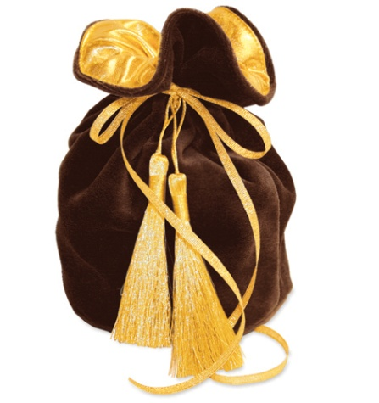

ЗАМОРОЧКИ ИЗ МЕШОЧКА
Конкурс интерактивных презентаций
«Интерактивная мозаика»
Интерактивная игра

Slide 2
Темы вопросов:
«Загадки»
«В народе говорят…»
«Сказки»
«Обо всём на свете»
«Природа»

Slide 3
ИГРОВОЕ ПОЛЕ
1
2
3
4
5
6
7
8
9
10
11
12
13
14
15
16
17
18
19
20
21
22
23
24
25
26
27
28
29
30
31
32
33
34
35
36
37
38
39
40
41
42
43
44
45
46
47
48
49
50

Slide 4
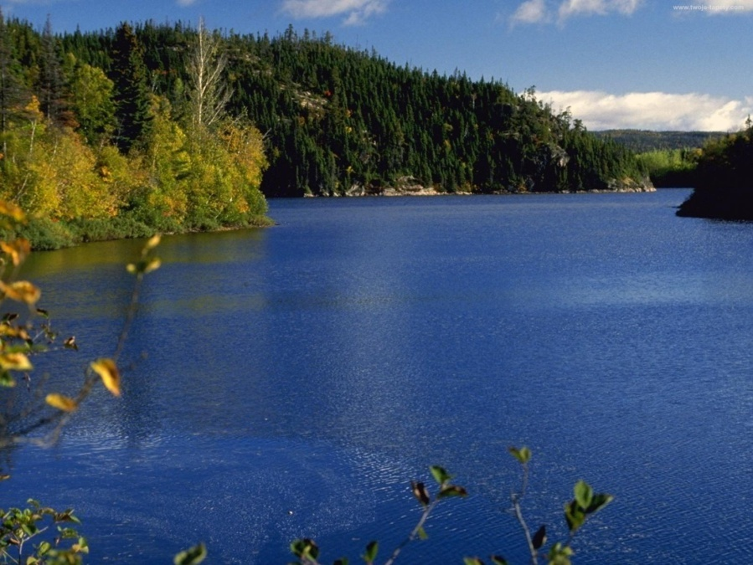
1 . ЗАГАДКИ
ВОПРОС:
Летом бежит,
Зимой спит,
Весна настала –
Опять побежала.
ОТВЕТ:
Река

Slide 5
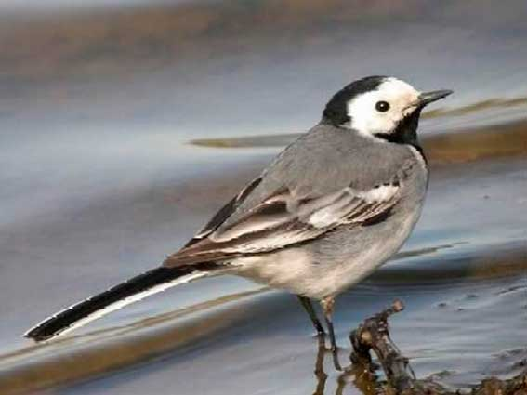
2. В НАРОДЕ ГОВОРЯТ…
ВОПРОС:
О какой птице в народе говорят:
«Ноги тонки, но лёд ломает»?
ОТВЕТ:
трясогузка

Slide 6
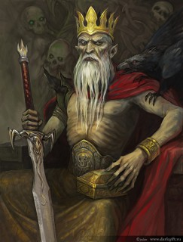
3. СКАЗКИ
ВОПРОС:
У кого смерть на конце иглы?
ОТВЕТ:
У Кощея
Бессмертного

Slide 7
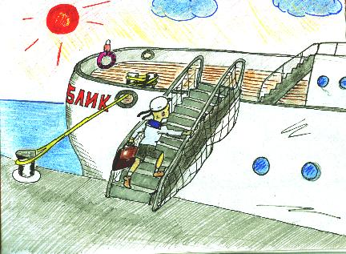
4. ОБО ВСЁМ НА СВЕТЕ
ВОПРОС:
Как называется
лестница на корабле?
ОТВЕТ:
трап

Slide 8
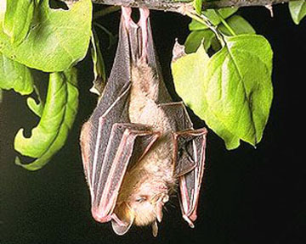
5. ПРИРОДА
ВОПРОС:
Кто спит вниз головой?
ОТВЕТ:
летучая мышь

Slide 9
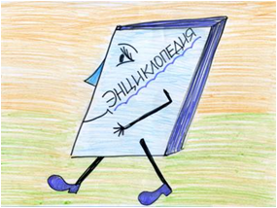
6. В народе говорят…
ВОПРОС:
Что означает выражение:
«Ходячая энциклопедия»?
ОТВЕТ:
Умный, эрудированный, всёзнающий.
Человек, который обладает
обширными знаниями,
у которого можно получить
сведения по любому вопросу.

Slide 10
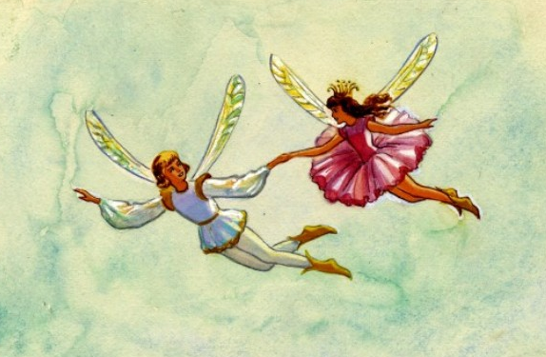
7. СКАЗКИ
ВОПРОС:
Как зовут цветочного принца?
ОТВЕТ:
Эльф

Slide 11
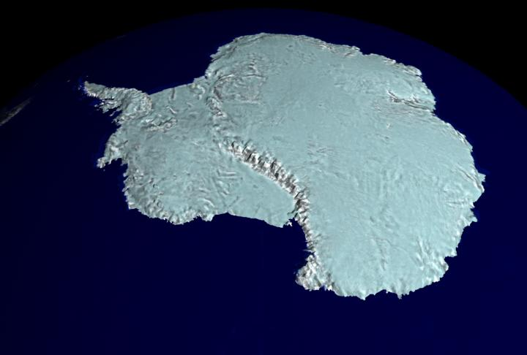
8. ОБО ВСЁМ НА СВЕТЕ
ВОПРОС:
На каком материке нет рек?
ОТВЕТ:
Антарктида

Slide 12
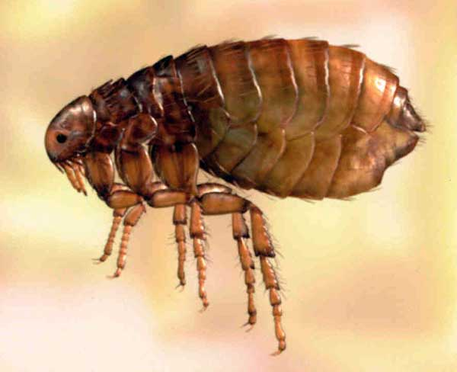
9. ПРИРОДА
ВОПРОС:
Какое насекомое является
«чемпионом» по прыжкам?
ОТВЕТ:
блоха

Slide 13
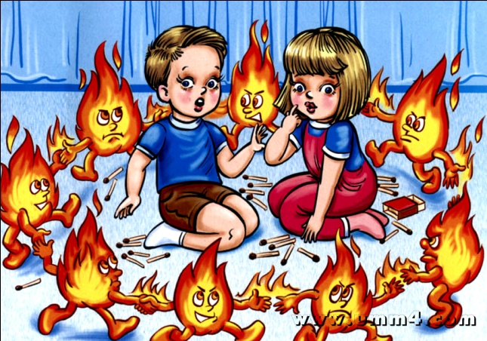
10. ЗАГАДКИ
ВОПРОС:
Шипит и злится,
Воды боится,
Без зубов, а кусает?
ОТВЕТ:
огонь

Slide 14
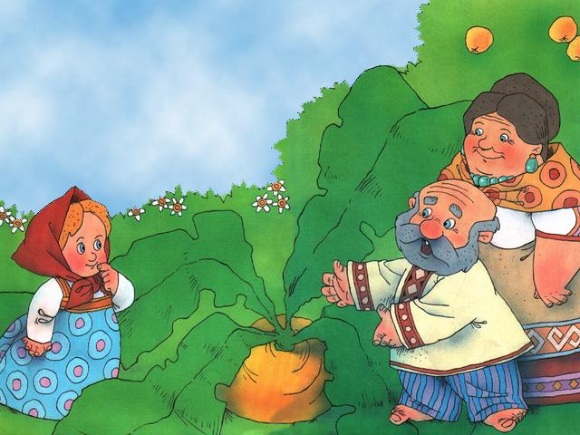
11. СКАЗКИ
ВОПРОС:
Сколько человек тянули репку?
ОТВЕТ:
Три человека:
дедка, бабка, внучка.

Slide 15
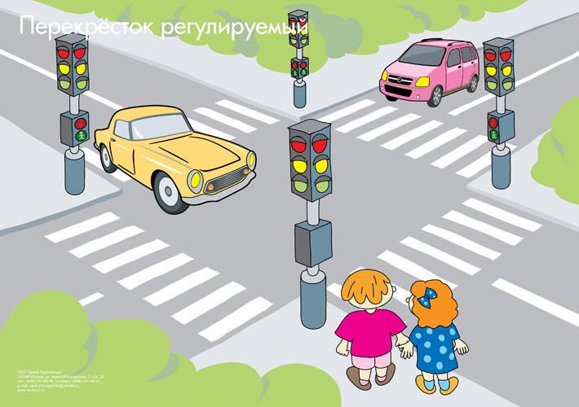
12. ОБО ВСЁМ НА СВЕТЕ
ВОПРОС:
Как называется
место пересечения дорог?
ОТВЕТ:
перекрёсток

Slide 16
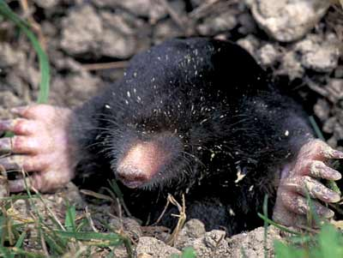
13. ПРИРОДА
ВОПРОС:
Слепой вредитель садов и огородов?
ОТВЕТ:
крот

Slide 17
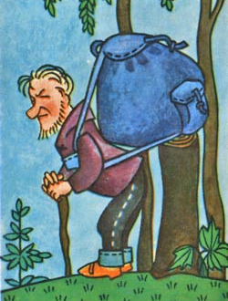
14. ЗАГАДКИ
ВОПРОС:
Сижу верхом не на коне,
А у туриста на спине?
ОТВЕТ:
рюкзак

Slide 18

15. В народе говорят…
ВОПРОС:
Закончи пословицу:
«Семь раз отмерь, …»?
ОТВЕТ:
один раз отрежь

Slide 19

16. ОБО ВСЁМ НА СВЕТЕ
ВОПРОС:
Что означает слово «банан»
на арабском языке: палка;
рогалик;
палец?
ОТВЕТ:
палец

Slide 20
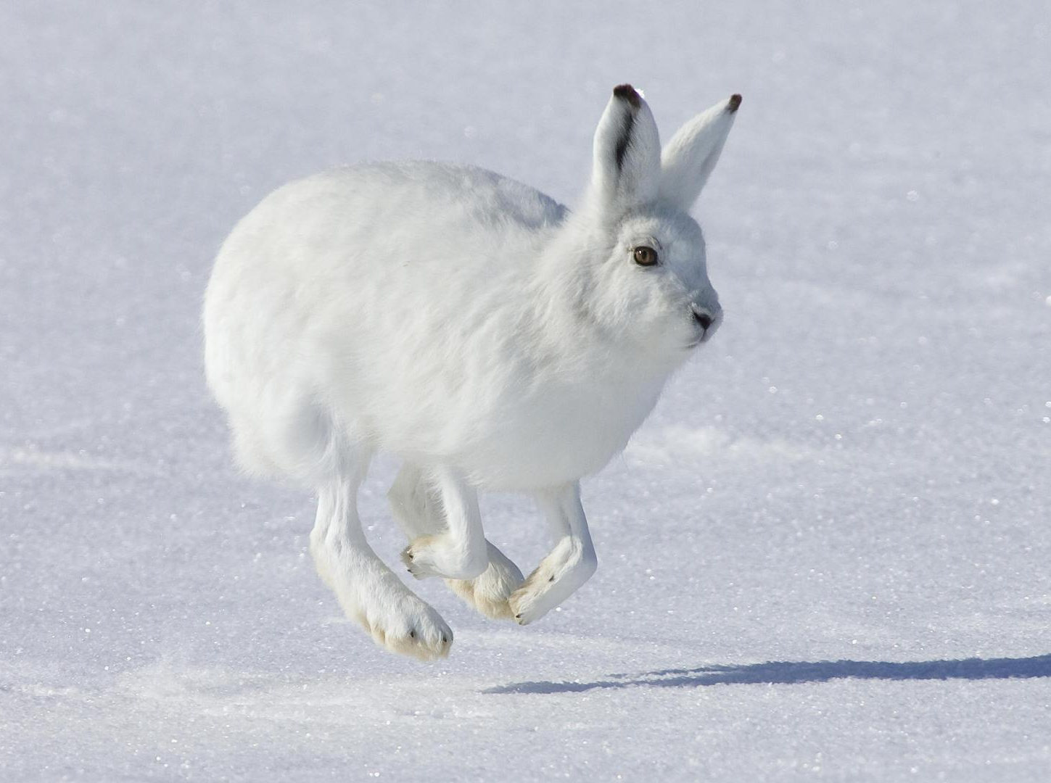
17. ПРИРОДА
ВОПРОС:
Кто бежит, выставляя
задние ноги вперёд?
ОТВЕТ:
заяц

Slide 21

18. ЗАГАДКИ
ВОПРОС:
Он охотно пыль вдыхает,
Не болеет, не чихает?
ОТВЕТ:
пылесос

Slide 22
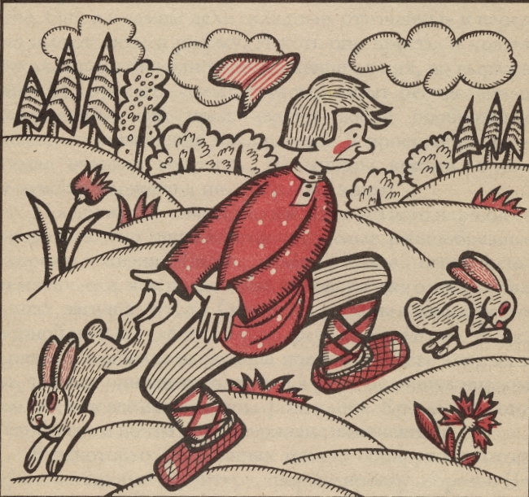
19. В народе говорят…
ВОПРОС:
Какая пословица, подходит по смыслу:
«Две работы никогда не делай
одновременно, иначе, ни одно дело
не сделаешь хорошо»?
ОТВЕТ:
За двумя зайцами погонишься,
Ни одного не поймаешь.

Slide 23
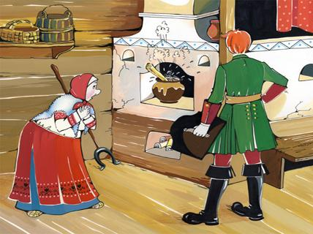
20. СКАЗКИ
ВОПРОС:
Из какого инструмента варили кашу
в одной русской народной сказке?
ОТВЕТ:
из топора

Slide 24
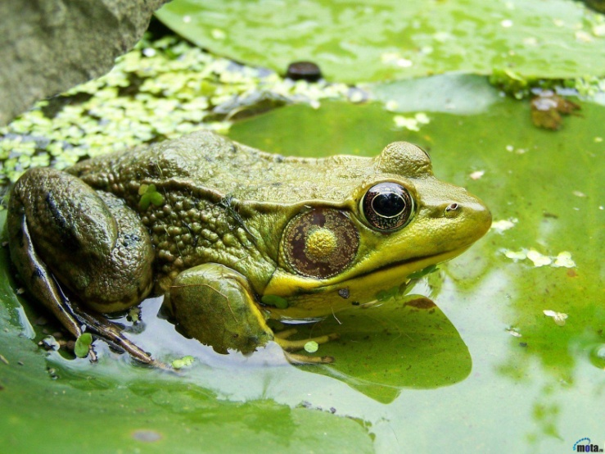
21. ПРИРОДА
ВОПРОС:
Что ест жаба зимой?
ОТВЕТ:
Ничего, жаба зимой спит.

Slide 25
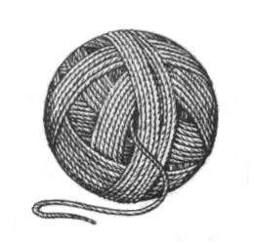
22. ЗАГАДКИ
ВОПРОС:
Маленькое, кругленькое,
За хвост не поднять?
ОТВЕТ:
Клубок ниток

Slide 26
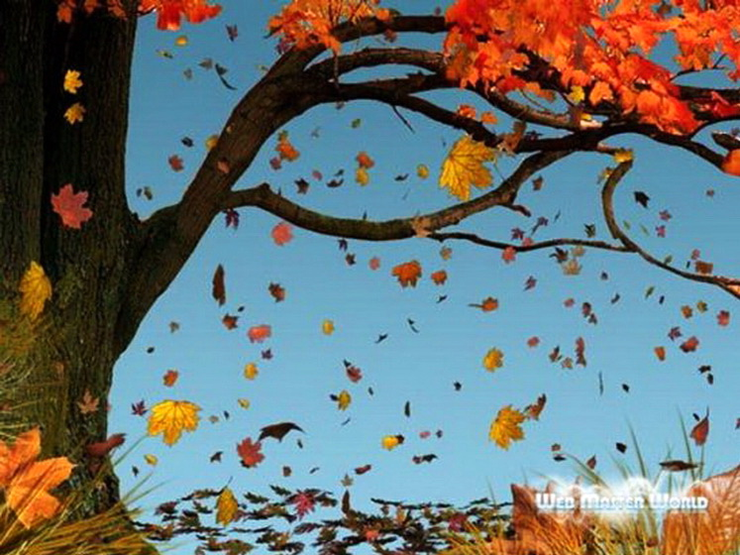
23. В народе говорят…
ВОПРОС:
«Листопад» – какой месяц
осени так называли встарь?
ОТВЕТ:
октябрь

Slide 27
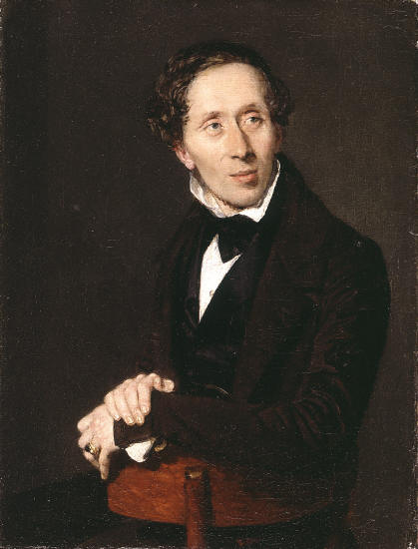
24. СКАЗКИ
ВОПРОС:
Кто написал сказку «Гадкий утёнок»?
ОТВЕТ:
Г.Х.Андерсен

Slide 28
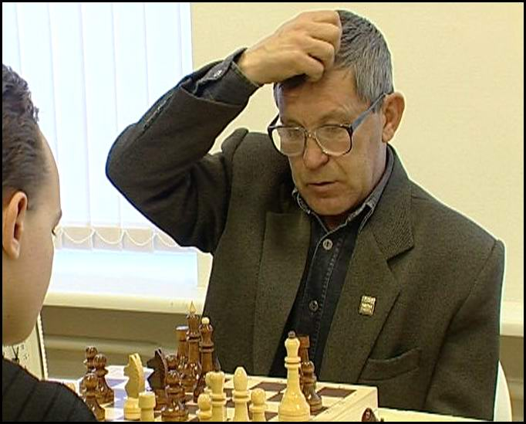
25. ОБО ВСЁМ НА СВЕТЕ
ВОПРОС:
Кто ходит сидя?
ОТВЕТ:
шахматист

Slide 29
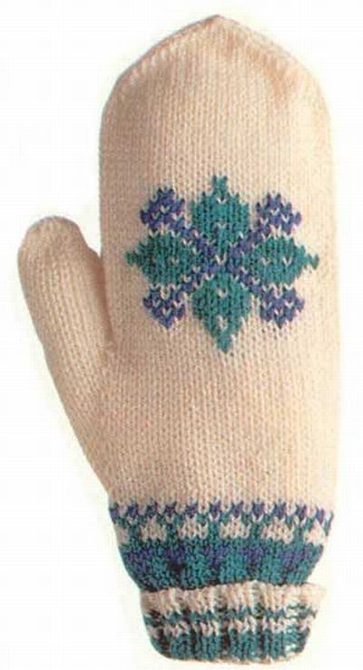
26. ЗАГАДКИ
ВОПРОС:
Четыре в избе,
а пятый возле?
ОТВЕТ:
рукавица/варежка

Slide 30
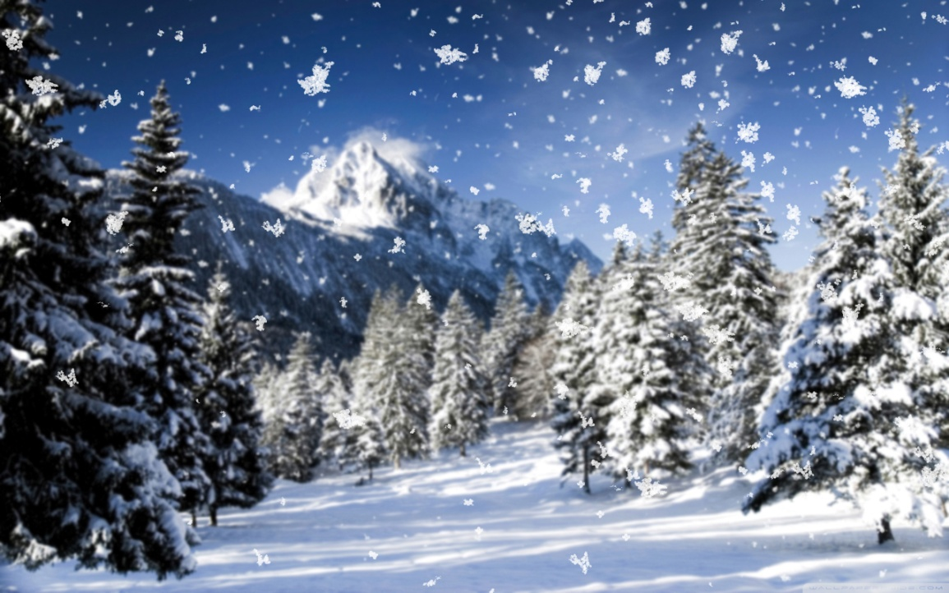
27. В народе говорят…
ВОПРОС:
«Если на небе луна бледная
и чуть покрыта туманом,
будет …»?
ОТВЕТ:
снег /снегопад

Slide 31
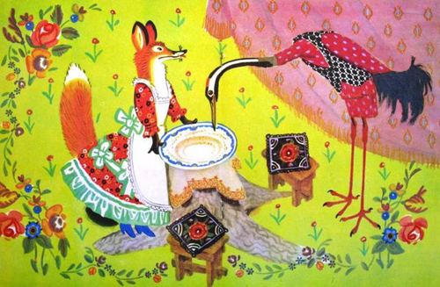
28. СКАЗКИ
ВОПРОС:
Чем угощала Лиса Журавля
в русской народной сказке?
ОТВЕТ:
манной кашей

Slide 32

29. ОБО ВСЁМ НА СВЕТЕ
ВОПРОС:
Как называют людей,
которые пользуются
транспортным средством?
ОТВЕТ:
пассажиры

Slide 33
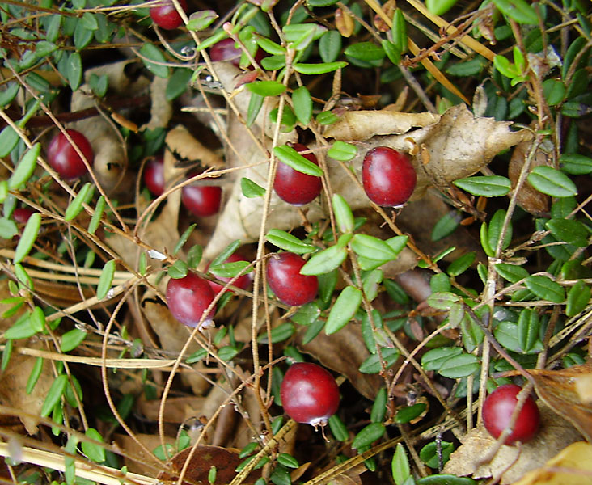
30. ПРИРОДА
ВОПРОС:
Какая северная ягода
заменяет лимон?
ОТВЕТ:
клюква

Slide 34
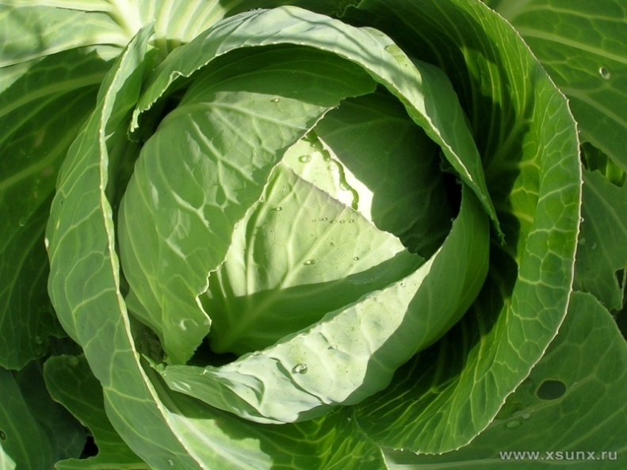
31. В народе говорят…
ВОПРОС:
Сажая это растение, приговаривают:
«Не будь голенаста, будь пузаста;
не будь пустая, будь густая;
не будь красна, будь вкусна;
не будь стара, будь молода;
не будь мала, будь велика!»
О каком растении идёт речь?
ОТВЕТ:
капуста

Slide 35
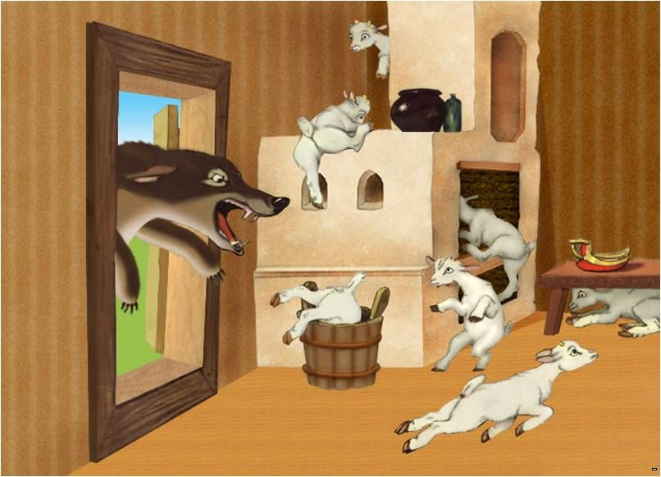
32. СКАЗКИ
ВОПРОС:
В какой сказке в отсутствие
многодетной мамы
в жилище пробрался
коварный разбойник
и похитил почти всех детей?
ОТВЕТ:
«Волк и семеро козлят»

Slide 36
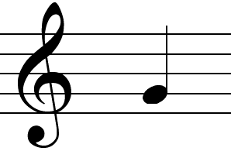
33. ОБО ВСЁМ НА СВЕТЕ
ВОПРОС:
Какую ноту кладут в суп?
ОТВЕТ:
соль

Slide 37
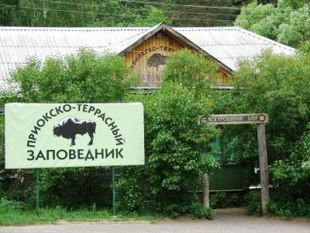
34. ПРИРОДА
ВОПРОС:
Как называется территория,
на которой полностью запрещена
какая-либо деятельность человека,
где животные и растения
охраняются законом?
ОТВЕТ:
заповедник

Slide 38
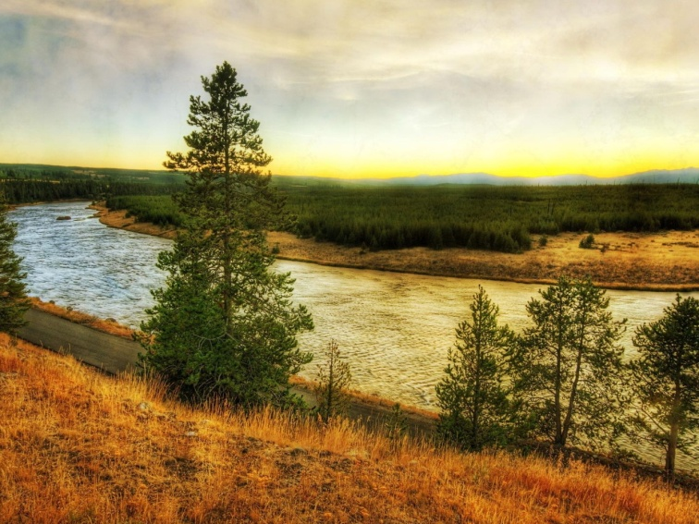
35. ЗАГАДКИ
ВОПРОС:
Два братца в воду глядятся,
а век не сойдутся?
ОТВЕТ:
берега реки

Slide 39
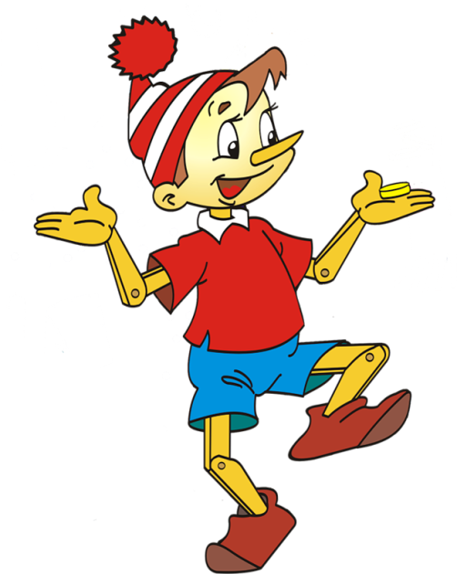
36. СКАЗКИ
ВОПРОС:
В Италии одного сказочного героя
зовут Пиноккио.
А как его зовут в нашей стране?
ОТВЕТ:
Буратино

Slide 40
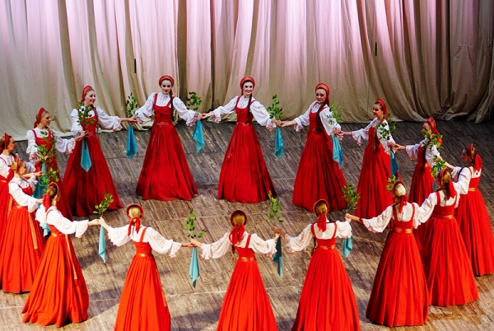
37. ОБО ВСЁМ НА СВЕТЕ
ВОПРОС:
Как называется древнейший
массовый народный танец на Руси:
вальс;
хоровод;
кадриль?
ОТВЕТ:
хоровод

Slide 41
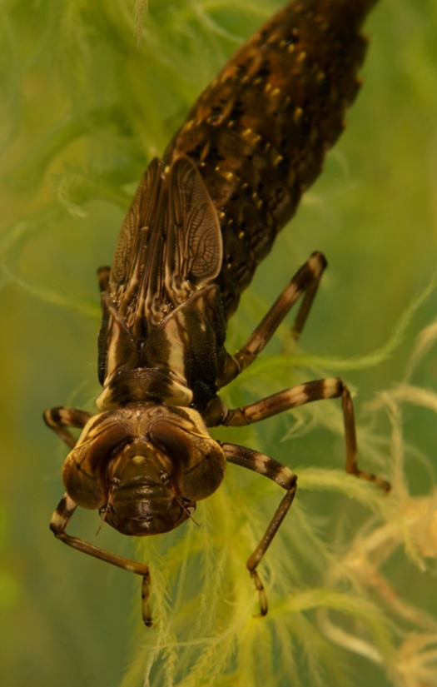
38. ПРИРОДА
ВОПРОС:
Где живут личинки стрекоз?
ОТВЕТ:
в воде

Slide 42
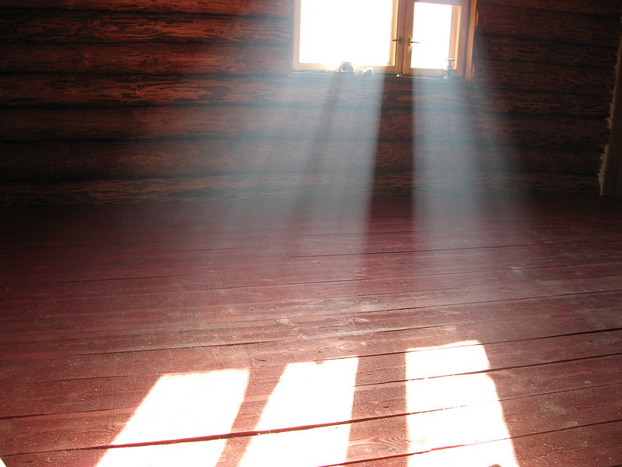
39. ЗАГАДКИ
ВОПРОС:
Не стукнет, не брякнет,
А в окно войдёт.
Что это?
ОТВЕТ:
солнечный луч

Slide 43
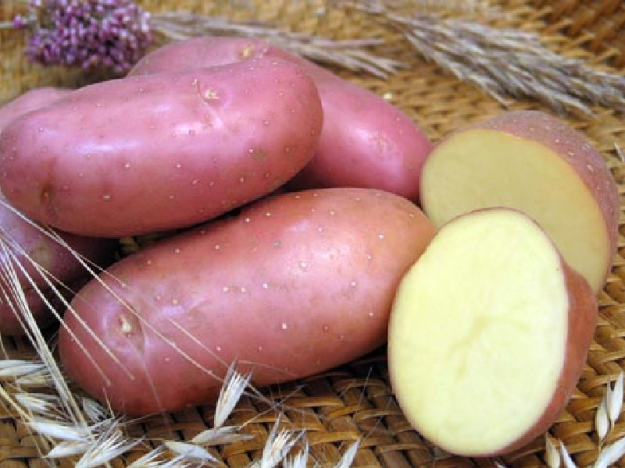
40. В народе говорят…
ВОПРОС:
Какой овощ называют
«вторым хлебом»?
ОТВЕТ:
картофель

Slide 44

41. ОБО ВСЁМ НА СВЕТЕ
ВОПРОС:
При выходе из школы два мальчика
столкнулись в дверях и никак не могли
разойтись. Одному мальчику 8 лет,
а другому 9 лет.
Который из мальчиков
должен уступить дорогу?
ОТВЕТ:
Уступит дорогу тот,
кто вежливее.

Slide 45
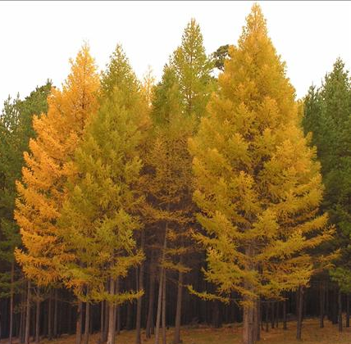
42. ПРИРОДА
ВОПРОС:
Какое хвойное дерево
сбрасывает на зиму иголки?
ОТВЕТ:
лиственница

Slide 46
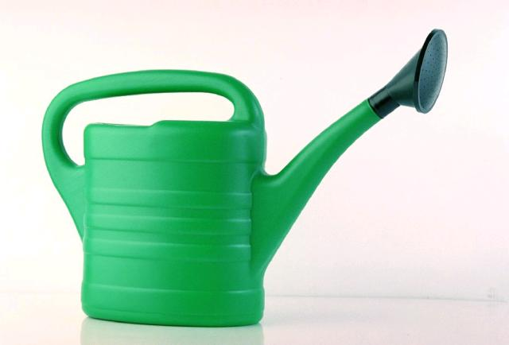
43. ЗАГАДКИ
ВОПРОС:
Огородник Федос, у него длинный нос,
где ни поклонится – вода льётся.
Что это?
ОТВЕТ:
лейка

Slide 47
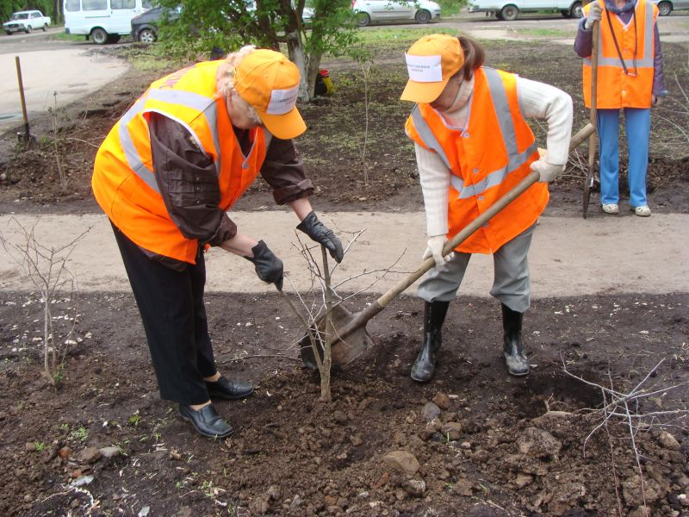
44. В народе говорят…
ВОПРОС:
Как правильно закончить пословицу:
Землю красит солнце, а человека …
причёска;
труд;
одежда?
ОТВЕТ:
труд

Slide 48
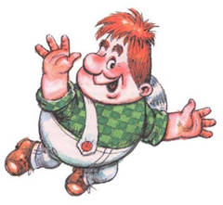
45. СКАЗКИ
ВОПРОС:
Кто из сказочных героев
говорил такие слова:
«Я – мужчина в полном расцвете сил»?
ОТВЕТ:
Карлсон

Slide 49
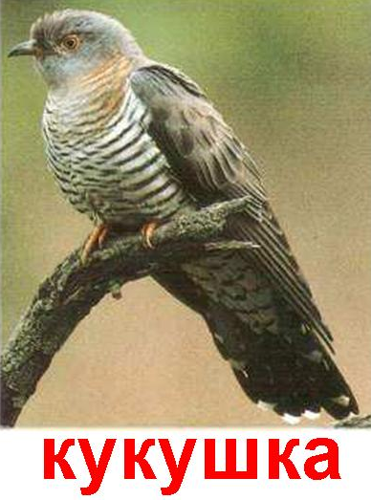
46. ПРИРОДА
ВОПРОС:
Какая птица не высиживает
свои яйца?
ОТВЕТ:

Slide 50
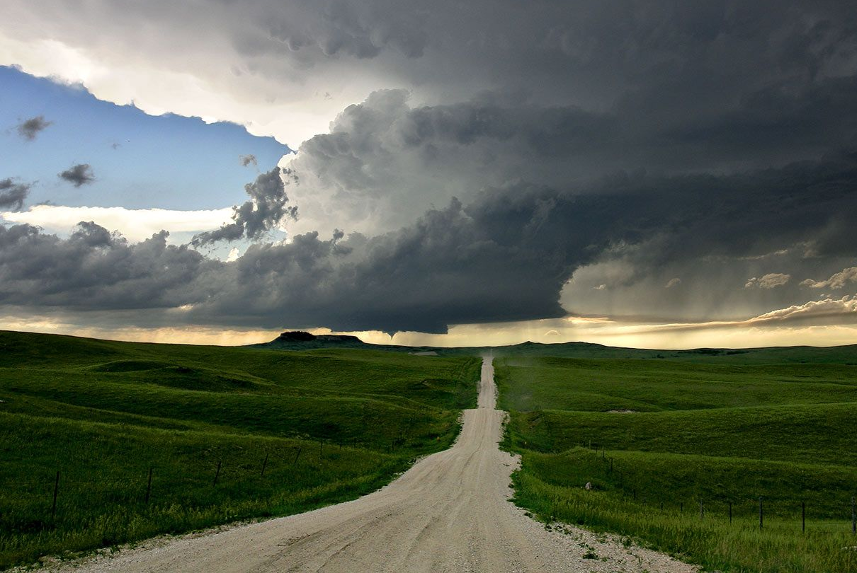
47. ЗАГАДКИ
ВОПРОС:
Шагаешь – впереди лежит,
Оглянешься – домой бежит.
Что это?
ОТВЕТ:
дорога

Slide 51
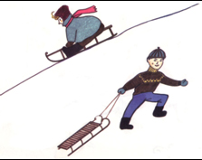
48. В народе говорят…
ВОПРОС:
В чём ошибка:
«Любишь кататься,
люби и таксисту платить?
ОТВЕТ:
Любишь кататься,
люби и саночки возить

Slide 52

49. СКАЗКИ
ВОПРОС:
Как зовут самого умного коротышку
Цветочного города?
ОТВЕТ:
Знайка

Slide 53
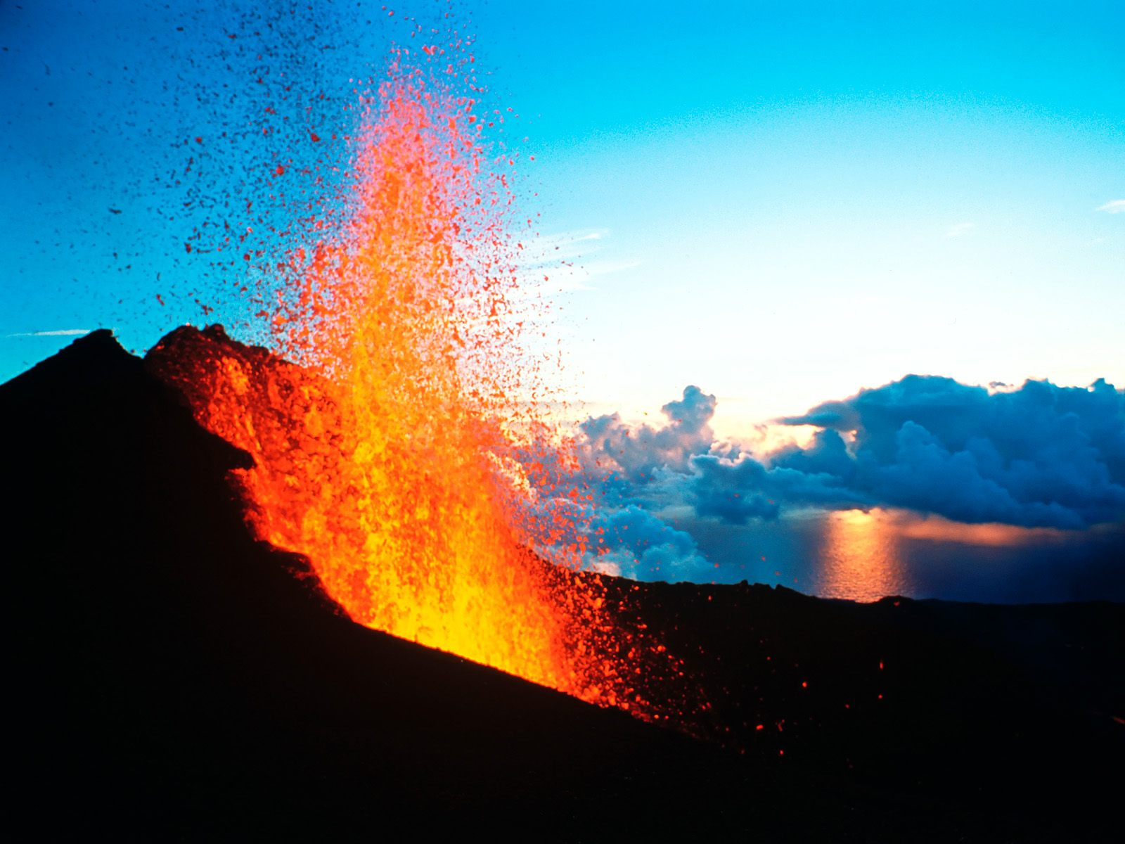
50. ОБО ВСЁМ НА СВЕТЕ
ВОПРОС:
Как называется природное
«огнедышащее» явление?
ОТВЕТ:
вулкан

Slide 54
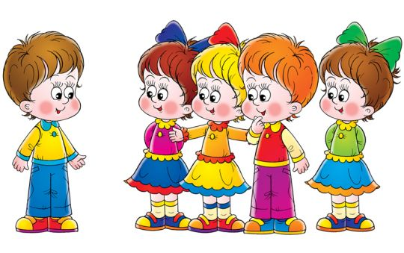
ПОДВЕДЁМ
ИТОГИ
ИГРЫ

Slide 55
ССЫЛКИ:
http://www.sfera-rnd.ru/sites/default/files/public/gallery/2012-02/16/6969116001200jezioro-cz.jpg река
http://givotnie.com/wp-content/uploads/2011/08/tryasoguzka_1.jpg трясогузка
http://i48.fastpic.ru/big/2013/0503/22/bc8b1a086210b3b512ead684ec58a522.jpg Кощей Бессмертный
http://s50.radikal.ru/i128/1108/1d/98c8c0a9d2bb.jpg трап
http://www.ecoport.org.ua/files/14_15.jpg летучая мышь
http://blogtrenera.ru/wp-content/uploads/2a9b68124904_F73F/image_11.png ходячая энциклопедия
http://img0.liveinternet.ru/images/attach/c/6/89/401/89401486_large_Dyuymovochka_illyustraciya_23.jpg эльфы
http://www.sai.msu.su/apod/image/9911/antarctica_radarsat_big.jpg Антарктида
http://kolyan.net/uploads/forum/images/1204984404.jpg блоха
http://hvylya.org/wp-content/uploads/2013/07/Spichka-ne-igrushka.jpg огонь
http://ru.convdocs.org/pars_docs/refs/1/324/324_html_m28469690.jpg «Репка»
http://www.stihi.ru/pics/2011/11/05/9406.jpg перекресток
http://www.webklik.nl/user_files/2012_03/371693/Een_mol.jpg крот
http://myarh.ru/uploads/images/news/content/1209/11/12091114360047.jpg рюкзак
http://www.clipartheaven.com/clipart/tools_&_hardware/tools_05.gif картинка к пословице
http://fotograf-lib.com/pictures/books/sostarivanie-fotografii.files/image091.jpg банан
http://qiqru.org/media/npict/1011/original/35_beautiful_animals_full_hd_wallpapers_819895.jpeg заяц
http://www.arianeprotection.fr/images/hetty.jpg пылесос
http://kak.znate.ru/pars_docs/refs/14/13985/13985_html_17aefbb3.png картинка к пословице
http://fs02.androidpit.info/ass/x16/7559516-1354197264748.jpg «Каша из топора»
http://img.mota.ru/upload/wallpapers/2010/03/09/13/01/23013/mota_ru_0100401-1600x1200.jpg жаба
http://www.masters.donntu.edu.ua/2012/fknt/grynevych/ind/images/nitki.png клубок
http://www.proza.ru/pics/2012/11/17/1630.jpg листопад
http://www.cirota.ru/forum/images/73/73624.jpeg Г.Х Андерсен
http://as.baikal.tv/news/nimg/2002_11_13/big/V%20-%20Shahmati0553!.jpg шахматист
http://anzhelika.su/image/aHR0cDovL2RldmNob25raS5jb20udWEvdXBsb2Fkcy90YWdpbmF0b3IvRGVjLTIwMTIvdnlhemFuaWUtc3BpY2FtaS1rcmFzaXZ5ZS12YXJlemhraS5qcGc= рукавица

Slide 56
http://www.zastavki.com/pictures/originals/2012/Winter_Snowfall_in_mountains_036351_.jpg снегопад
http://audioskazki.net/wp-content/gallery/rus_skazki/lisa_i_juravel/003.jpg «Лиса и Журавль»
http://kurort-bukovel.com/wp-content/uploads/2012/05/big4339.jpg пассажиры
http://900igr.net/datai/literatura/Biografija-Prishvina/0018-027-Kljukva.jpg клюква
http://data.photo.sibnet.ru/upload/imgbig/130011965100.jpg капуста
http://www.obges.net/sites/default/files/event_images/3.JPG «Волк и семеро козлят»
http://upload.wikimedia.org/wikipedia/commons/8/8a/Gclef.png нота
http://ecoreporter.ru/sites/default/files/field/image/ptz.jpg заповедник
http://rewalls.com/pic/201012/1280x960/reWalls.com-14754.jpg берега реки
http://img-fotki.yandex.ru/get/4606/tatyana2q8-medvedeva.123/0_534cb_5d4c4cfe_XL Буратино
http://nv86.ru/upload/iblock/d64/d64c6cb433936de0b38c8df8e347ff1f.jpeg хоровод
http://macroid.ru/_data/45/Lichinka_strekozy.jpg личинка стрекозы
http://writercenter.ru/uploads/images/00/08/96/2012/03/19/avatar_blog_probuzhdenie-big.jpg солнечный луч
http://i.imgur.com/6SNBy.jpg картофель
http://i204.photobucket.com/albums/bb278/boy_next_door_2991/boy_next_door_2991_02/Clampcalendar2008_19.jpg два мальчика
http://l101.co.uk/ru/images/pf-img3.jpg лиственница
http://vikon-spb.ru/images/22942010-04-1348561753.jpg лейка
http://www.gorodperm.ru/upload/pages/196/img_1243547933.JPG люди работают
http://s1.uploads.ru/t/q7KsX.jpg Карлсон
http://900igr.net/datas/nasekomye-i-ptitsy/Golosa.files/0009-009-Kukushka.jpg кукушка
http://www.coolwallpapers.org/photo/23226/naturewall-7.jpg дорога
http://festival.1september.ru/articles/559727/img5.jpg картинка к пословице
http://www.xn--80afaf5asbr.xn--p1ai/clipart/multiki/neznayka/znaika/page_0001/znayka_0002.jpg Знайка
http://www.stacykellyhomes.com/wallpapers/7ba24143e90fb8e1fa51c884310890be/8047_5.jpg вулкан
http://img02.darudar.org/s600/00/01/04/38/0438b272fa1e0ba02abe0f1426540b2b.jpg мешочек
http://cdn5.fotosearch.com/bthumb/CSP/CSP317/k3178690.jpg бочонки лото
http://dnz307.klasna.com/uploads/editor/286/315836/sitepage_12/images/mat2.jpg дети
http://edu.mari.ru/mouo-yoshkarola/dou65/DocLib25/%D0%9F%D0%A0%D0%A1/%D0%B4%D0%B5%D1%82%D0%B8.jpg дети

